Slide 1
Μέθοδοι Διδασκαλίας στη Νοσηλευτική
Ανοικτά Ακαδημαϊκά Μαθήματα στο ΤΕΙ Αθήνας
Ενότητα 10: Διδασκαλία και Μάθηση στο Πλαίσιο της Προαγωγής και Αγωγής Υγείας
Ελένη Ευαγγέλου, Ευγενία Βλάχου
Τμήμα Νοσηλευτικής
Το περιεχόμενο του μαθήματος διατίθεται με άδεια Creative Commons εκτός και αν αναφέρεται διαφορετικά | Το έργο υλοποιείται στο πλαίσιο του Επιχειρησιακού Προγράμματος «Εκπαίδευση και Δια Βίου Μάθηση» και συγχρηματοδοτείται από την Ευρωπαϊκή Ένωση (Ευρωπαϊκό Κοινωνικό Ταμείο) και από εθνικούς πόρους.

Slide 2
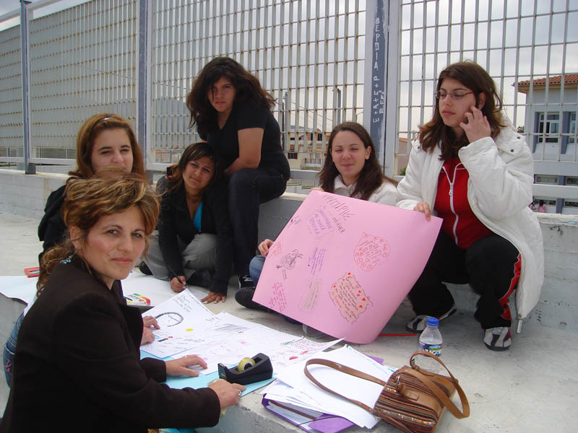
Προαγωγή υγείας
Ορίζεται η διαδικασία ενδυνάμωσης των ανθρώπων ώστε να αυξήσουν τον έλεγχο της υγείας τους και να τη βελτιώσουν
(WHO 1986, Naidoo&Wills 2005)
Notes:
Η εικόνα δεν έχει άδεια

Slide 3
Αγωγή Υγείας
Εννοούμε το συνδυασμό σχεδιασμένων μαθησιακών εμπειριών βασισμένων σε αποδεκτές θεωρίες που παρέχουν στα άτομα, στις ομάδες και στις κοινότητες την ευκαιρία να προσλάβουν πληροφορίες και να αναπτύξουν δεξιότητες που τους είναι απαραίτητες προκειμένου να πάρουν ποιοτικού τύπου αποφάσεις για την υγεία τους.

Slide 4
Σκοποί της αγωγής υγείας 1/2
Διατήρηση σωματικής, ψυχικής και κοινωνικής ισορροπίας του ατόμου και της οικογένειας.
Προαγωγή της υγείας του συνολικού πληθυσμού.
Πρόληψη της ασθένειας.
Αντιμετώπιση προβλημάτων.
Notes:
Η εικόνα δεν έχει άδεια

Slide 5
Σκοποί της αγωγής υγείας 2/2
Αποκατάσταση μετά από οξύ ή χρόνιο νόσημα.
Χρησιμοποίηση των δυνατοτήτων του ατόμου.
Αυτοφροντίδα.
Αύξηση των γνώσεων του κοινού σε θέματα υγείας.

Slide 6
Διαφορές στη μάθηση φοιτητών και ασθενών
Φοιτητές
Πραγματικό ενδιαφέρον,
Επιθυμία να μάθουν για εύρεση εργασίας,
Ικανότητα συγκέντρωσης και μνήμη φυσιολογικές,
Ειδική ορολογία κατανοητή,
Υψηλού επιπέδου υποδομή,
Αναμένουν αξιολόγηση της μάθησης.
Ασθενείς. Οικογένειες ομάδες.
?

Slide 7
Γενικές αρχές διευκόλυνσης της μάθησης ασθενών/οικογενειών 1/2
Κατάλληλο φυσικό και ψυχολογικό περιβάλλον.
Εκτίμηση της ετοιμότητας.
Χρησιμοποίηση μεθόδων που διεγείρουν περισσότερες από μία αισθήσεις.
Διερεύνηση της προηγούμενης γνώσης.
Έναρξη με τις πιο σημαντικές απόψεις του θέματος.

Slide 8
Γενικές αρχές διευκόλυνσης της μάθησης ασθενών/οικογενειών 2/2
Η μάθηση είναι πιο αποτελεσματική όταν ανταποκρίνεται σε αποδεκτή ανάγκη και ενδιαφέροντα του ατόμου.
Η ενεργός συμμετοχή του ατόμου είναι σημαντικό στοιχείο της μάθησης.
Ακολουθία μικρών βημάτων και έλεγχος κατανόησης.
Αποφυγή ιατρικής ορολογίας.
Χρήση της επανάληψης.
Η μάθηση εμπεδώνεται όταν οι προσφερόμενες γνώσεις τεθούν γρήγορα σε εφαρμογή.
Η μάθηση πρέπει να ανατροφοδοτείται.
Παρατήρηση για σημεία κόπωσης ή stress.

Slide 9
Νοσηλευτική διεργασία και διεργασία διδασκαλίας/μάθησης 1/5
Εκτίμηση
Ανάγκες.
Άτομα.
Προθυμία μάθησης.
Ικανότητα μάθησης.
Στάσεις και κίνητρα.
Περιβαλλοντολογικές συνθήκες.
Διδάσκων.

Slide 10
Ταξινόμηση αναγκών
Τυπικές ανάγκες.
Ανάγκες που γίνονται αντιληπτές από τους ασθενείς και τις οικογένειές τους.
Εκφραζόμενες ανάγκες.
Ανάγκες που προκύπτουν από συγκρίσεις πληθυσμών.

Slide 11
Εμπόδια στην ανίχνευση αναγκών
Από τον νοσηλευτή/εκπαιδευτικό ως προς την αντίληψη των αναγκών
Από τους ασθενείς και τις οικογένειες ως προς την έκφραση των αναγκών

Slide 12
Περιοχές συλλογής πληροφοριών
Ερωτήσεις και παρατηρήσεις των ασθενών
Πιθανές ανάγκες (διάγνωση, θεραπεία, εξετάσεις, πρόγνωση, πορεία, αυτοφροντίδα, ρουτίνα νοσοκομείου)

Slide 13
Περιοχές συλλογής πληροφοριών
Παράγοντες που εμποδίζουν ή διευκολύνουν
Ηλικία, φύλο.
Διανοητική κατάσταση, μαθησιακή ικανότητα.
Επίπεδο εκπαίδευσης.
Συναισθηματικό επίπεδο (φόβος, άγχος).
Αντίληψη ορολογίας.
Όραση, ακοή.
Άνεση.
Προηγούμενη εμπειρία.
Στάσεις.

Slide 14
Νοσηλευτική διεργασία και διεργασία διδασκαλίας/μάθησης 2/5
Νοσηλευτική διάγνωση
Καθορισμός προβλήματος-ανάγκης.
Επιβεβαίωση διάγνωσης.

Slide 15
Προσδιορισμός και εκτίμηση αναγκών
Η καταγραφή των αναγκών γίνεται με σειρά προτεραιότητας (κλίμακα αναγκών του Maslow).
Ο τύπος της μάθησης και το επίπεδο (γνωστικό, συναισθηματικό, ψυχοκινητικό).

Slide 16
Η αγωγή Υγείας μπορεί να επιτευχθεί
Ως προγραμματισμένη διδασκαλία.
Ως μη προγραμματισμένη διδασκαλία.
Ατομική.
Ομαδική.

Slide 17
Σε ποιους απευθύνεται
Απευθύνεται :
Στα παιδιά.
Στους γονείς.
Στους δασκάλους.
Σε ηλικιωμένα άτομα.
Σ’ άλλο προσωπικό.
gym-derviz.ioa.sch.gr
healthsoc.wordpress.com

Slide 18
Νοσηλευτική διεργασία και διεργασία διδασκαλίας/μάθησης 3/5
Σχεδιασμός
Καθορισμός αντικειμενικών σκοπών.
Επιλογή μεθόδου διδασκαλίας.

Slide 19
Ταξινόμηση μαθησιακών σκοπών
Τρεις κατηγορίες ή τομείς
Γνωστικός (αναφέρεται στη γνώση και τις διανοητικές ικανότητες).
6 επίπεδα (Γνώση, κατανόηση, εφαρμογή, ανάλυση, σύνθεση, αξιολόγηση).
Συναισθηματικός (αναφέρεται στις στάσεις, αξίες, ενδιαφέροντα).
5 Επίπεδα (παρακολούθηση, ανταπόκριση, αξιολόγηση, αποτίμηση, οργάνωση αξιών, χαρακτηρισμός αξιών).
Ψυχοκινητικός (αναφέρεται στις ψυχοκινητικές δεξιότητες).

Slide 20
Νοσηλευτική διεργασία και διεργασία διδασκαλίας/μάθησης 4/5
Εφαρμογή
Εφαρμογή του προγράμματος διδασκαλίας,
Δυσκολίες – προβλήματα.

Slide 21
Νοσηλευτική διεργασία και διεργασία διδασκαλίας/μάθησης 5/5
Αξιολόγηση
Αποδοτικότητα διδασκαλίας,
Διδακτική ικανότητα νοσηλευτή.

Slide 22
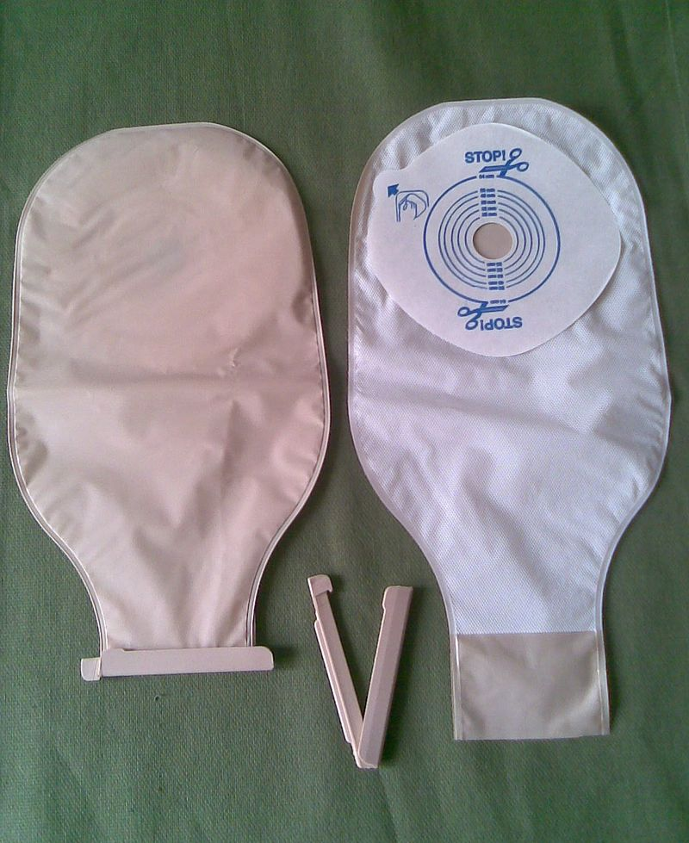
Διδασκαλία ενήλικα ασθενούς με στομία
Είδη μάθησης,
Στυλ ή τύποι μάθησης,
Εκτίμηση ασθενούς,
Διατύπωση μαθησιακών σκοπών,
Εφαρμογή του σχεδίου μαθήματος,
Αξιολόγηση.
“Worki ileostomijne (jednoczęściowe)”, από Salicyna διαθέσιμο ως κοινό κτήμα

Slide 23
Τέλος Ενότητας

Slide 24
Σημειώματα

Slide 25
Σημείωμα Αναφοράς
Copyright Τεχνολογικό Εκπαιδευτικό Ίδρυμα Αθήνας, Ευγενία Βλάχου, Ελένη Ευαγγέλου 2014. Ευγενία Βλάχου, Ελένη Ευαγγέλου. «Μέθοδοι Διδασκαλίας στη Νοσηλευτική. Ενότητα 10: Διδασκαλία και Μάθηση στο Πλαίσιο της Προαγωγής και Αγωγής Υγείας». Έκδοση: 1.0. Αθήνα 2014. Διαθέσιμο από τη δικτυακή διεύθυνση: ocp.teiath.gr.

Slide 26
Σημείωμα Αδειοδότησης
Το παρόν υλικό διατίθεται με τους όρους της άδειας χρήσης Creative Commons Αναφορά, Μη Εμπορική Χρήση Παρόμοια Διανομή 4.0 [1] ή μεταγενέστερη, Διεθνής Έκδοση. Εξαιρούνται τα αυτοτελή έργα τρίτων π.χ. φωτογραφίες, διαγράμματα κ.λ.π., τα οποία εμπεριέχονται σε αυτό και τα οποία αναφέρονται μαζί με τους όρους χρήσης τους στο «Σημείωμα Χρήσης Έργων Τρίτων».
[1] http://creativecommons.org/licenses/by-nc-sa/4.0/
Ως Μη Εμπορική ορίζεται η χρήση:
που δεν περιλαμβάνει άμεσο ή έμμεσο οικονομικό όφελος από την χρήση του έργου, για το διανομέα του έργου και αδειοδόχο
που δεν περιλαμβάνει οικονομική συναλλαγή ως προϋπόθεση για τη χρήση ή πρόσβαση στο έργο
που δεν προσπορίζει στο διανομέα του έργου και αδειοδόχο έμμεσο οικονομικό όφελος (π.χ. διαφημίσεις) από την προβολή του έργου σε διαδικτυακό τόπο
Ο δικαιούχος μπορεί να παρέχει στον αδειοδόχο ξεχωριστή άδεια να χρησιμοποιεί το έργο για εμπορική χρήση, εφόσον αυτό του ζητηθεί.

Slide 27
Διατήρηση Σημειωμάτων
Οποιαδήποτε αναπαραγωγή ή διασκευή του υλικού θα πρέπει να συμπεριλαμβάνει:
το Σημείωμα Αναφοράς
το Σημείωμα Αδειοδότησης
τη δήλωση Διατήρησης Σημειωμάτων
το Σημείωμα Χρήσης Έργων Τρίτων (εφόσον υπάρχει)
μαζί με τους συνοδευόμενους υπερσυνδέσμους.

Slide 28
Χρηματοδότηση
Το παρόν εκπαιδευτικό υλικό έχει αναπτυχθεί στo πλαίσιo του εκπαιδευτικού έργου του διδάσκοντα.
Το έργο «Ανοικτά Ακαδημαϊκά Μαθήματα στο ΤΕΙ Αθήνας» έχει χρηματοδοτήσει μόνο την αναδιαμόρφωση του εκπαιδευτικού υλικού.
Το έργο υλοποιείται στο πλαίσιο του Επιχειρησιακού Προγράμματος «Εκπαίδευση και Δια Βίου Μάθηση» και συγχρηματοδοτείται από την Ευρωπαϊκή Ένωση (Ευρωπαϊκό Κοινωνικό Ταμείο) και από εθνικούς πόρους.

